Slide 1
Machine Learning, 1, 81-106, 1986
Introduction of Decision Tree
J. Ross Quinlan
Presenter：Jyun-Hao Lai
Date：2017 / 03 / 07
Notes:
1

Slide 2
Abstract
The technology for building knowledge-based systems by inductive inference from examples has been demonstrated successfully in several practical applications. This paper summarizes an approach to synthesizing decision trees that has been used in a variety of systems, and it describes one such system, ID3, in detail. Results from recent studies show ways in which the methodology can be modified to deal with information that is noisy and incomplete. A reported shortcoming of the basic algorithm is discussed and two means of overcoming it are compared. The paper concludes with illustrations of current research directions.

Slide 3
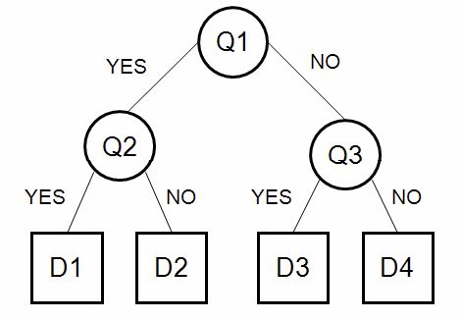
Decision Tree
用來處理分類問題的樹狀結構
每一個內部節點用來表示一個評估的欄位
每一個葉節點表示分類可能的答案

Slide 4




根據資料的欄位選出分類能力最好的欄位作為內部節點，最理想的的情況是所挑選的欄位可以將分割結果後的資料具有高度相關性
假設我們有15筆銷售筆記型電腦的資料，其中紅色代表購買，藍色代表不購買
分別利用Age以及Income欄位分割如下：
購買
不購買
Age
Income
$$25<$$
$$≥25$$
$$30K<$$
$$≥30K$$

Slide 5
在分割結果中具有較高純度的節點分類結果越好，因此在建立決策樹我們必須檢驗每個欄位，其純度為何?
檢查個別的data何者只需要最少的資訊便可以表達
50% red
50% blue
75% red
25% blue
100% red
結論：愈純淨的資料所需要的資訊量愈少，反之愈雜亂的資料需要的資訊量愈多。

Slide 6
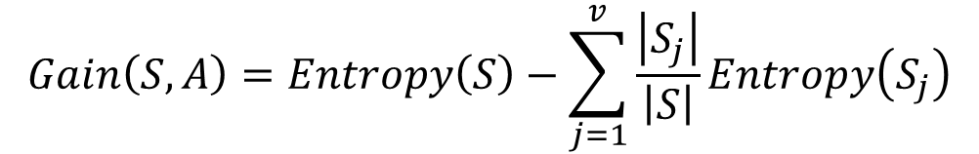
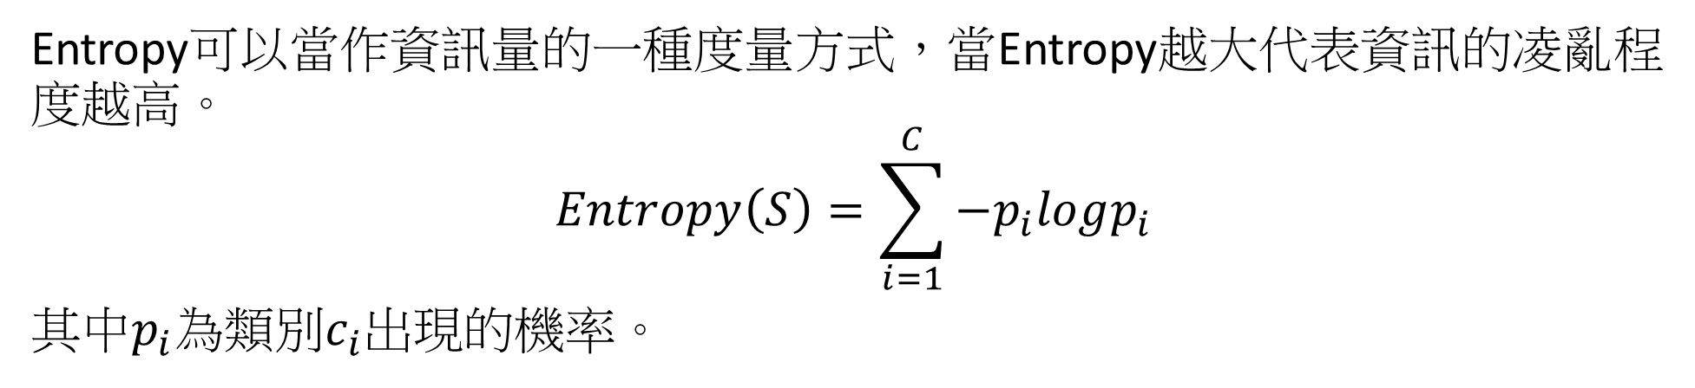
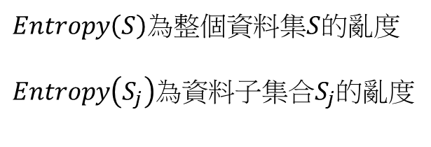

在建立決策樹的過程中，以資訊獲利(Information gain)為準則，選擇具有最大資訊獲利的值作為分類屬性，以Entropy為基礎。
Entropy可以當作資訊量的一種度量方式，當Entropy越大代表資訊的凌亂程度越高。
$$Entropy\left(S\right)=\sum_{i=1}^{C}{{−p}_{i}logp_{i}}$$
其中$p_{i}$為類別$c_{i}出現的機率。$
$$Information Gain :$$
$$Gain\left(S, A\right)=Entropy\left(S\right)−\sum_{j=1}^{v}{\frac{\left|S_{j}\right|}{\left|S\right|}Entropy\left(S_{j}\right)}$$
$Entropy\left(S\right)$為整個資料集$S$的亂度
$Entropy\left(S_{j}\right)$為資料子集合$S_{j}$的亂度

Slide 7
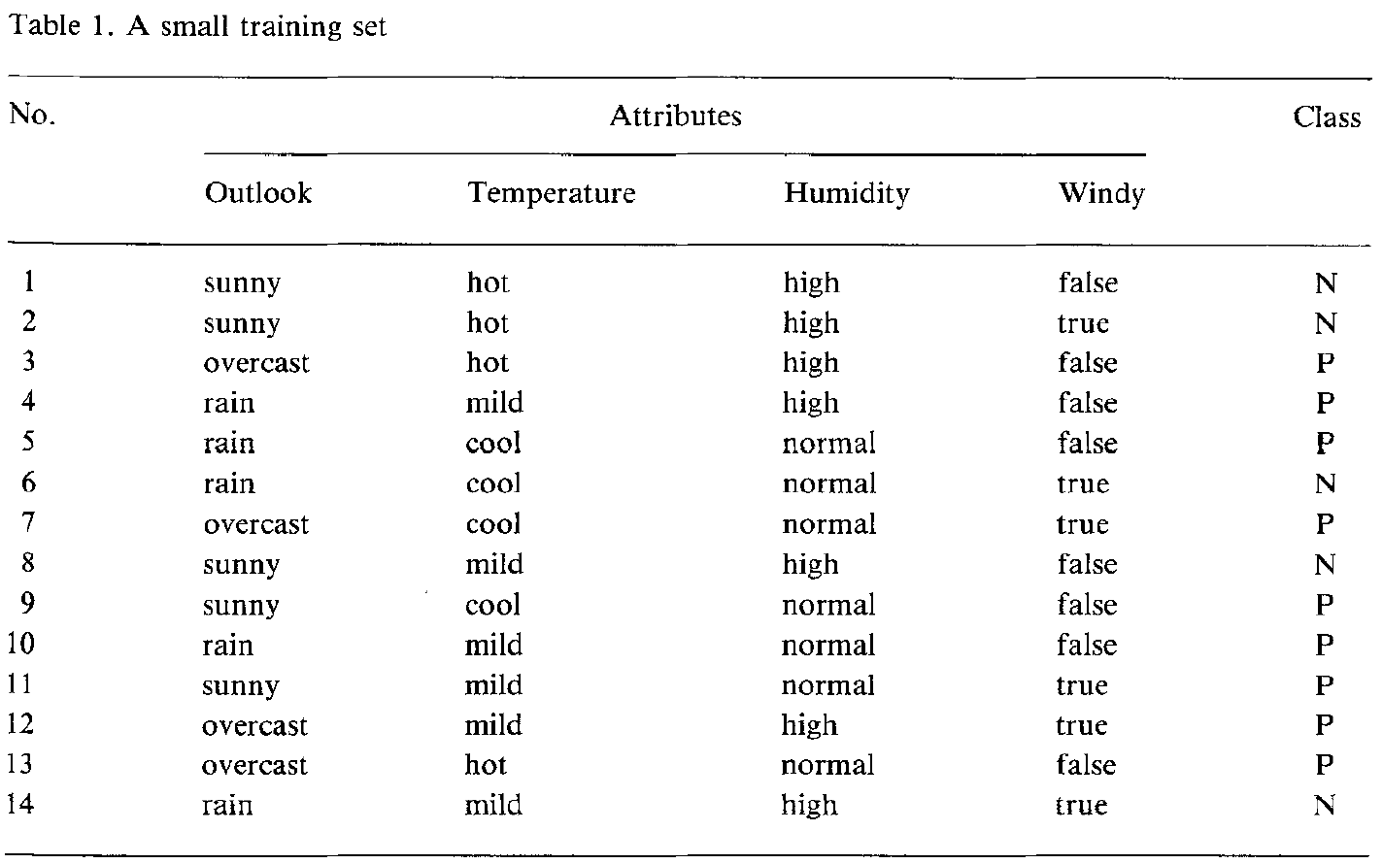
假設我們有一天氣評估系統，有一些評估的屬性(風力，濕度等)，
我們希望透過這些屬性來決定是否可以打網球

Slide 8
在這個資料集中，有關風力的資料
Wind = True 有6筆，其中有3個正例，3個反例
Wind = False有8筆，其中有6個正例，2個反例
我們想要知道風力這個屬性的資訊獲利是多少

Slide 9
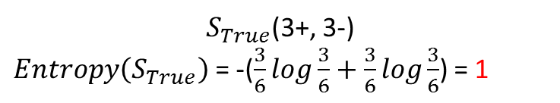
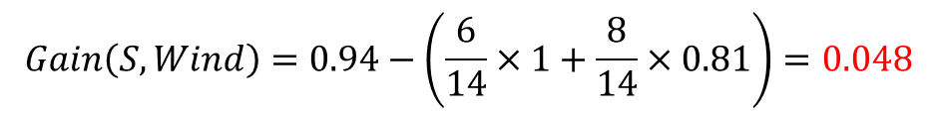
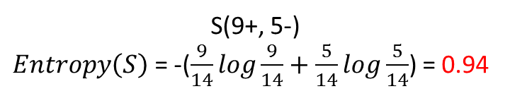

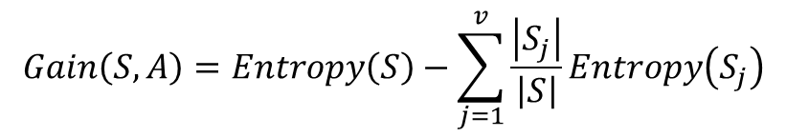
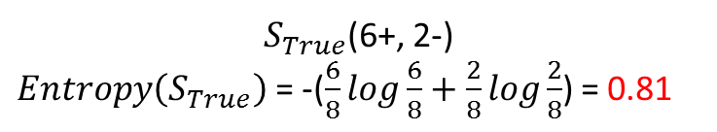
風力資訊獲利計算如下
S(9+, 5-)
$Entropy\left(S\right)$ = -($\frac{9}{14}log\frac{9}{14}+\frac{5}{14}log\frac{5}{14}$) = 0.94
Wind
True
False
$S_{True}$(3+, 3-)
$Entropy\left(S_{True}\right)$ = -($\frac{3}{6}log\frac{3}{6}+\frac{3}{6}log\frac{3}{6}$) = 1
$S_{True}$(6+, 2-)
$Entropy\left(S_{True}\right)$ = -($\frac{6}{8}log\frac{6}{8}+\frac{2}{8}log\frac{2}{8}$) = 0.81
$$Information Gain :$$
$$Gain\left(S, A\right)=Entropy\left(S\right)−\sum_{j=1}^{v}{\frac{\left|S_{j}\right|}{\left|S\right|}Entropy\left(S_{j}\right)}$$
$$Gain\left(S, Wind\right)=0.94−\left(\frac{6}{14}×1+\frac{8}{14}×0.81\right)=0.048$$

Slide 10
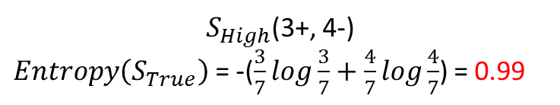
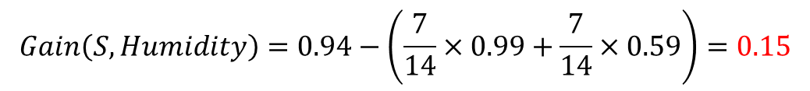

同理，濕度資訊獲利計算如下
S(9+, 5-)
$Entropy\left(S\right)$ = -($\frac{9}{14}log\frac{9}{14}+\frac{5}{14}log\frac{5}{14}$) = 0.94
Humidity
High
Normal
$S_{High}$(3+, 4-)
$Entropy\left(S_{True}\right)$ = -($\frac{3}{7}log\frac{3}{7}+\frac{4}{7}log\frac{4}{7}$) = 0.99
$S_{Normal}$(6+, 1-)
$Entropy\left(S_{True}\right)$ = -($\frac{6}{7}log\frac{6}{7}+\frac{1}{7}log\frac{1}{7}$) = 0.59
$$Information Gain :$$
$$Gain\left(S, A\right)=Entropy\left(S\right)−\sum_{j=1}^{v}{\frac{\left|S_{j}\right|}{\left|S\right|}Entropy\left(S_{j}\right)}$$
$$Gain\left(S, Humidity\right)=0.94−\left(\frac{7}{14}×0.99+\frac{7}{14}×0.59\right)=0.15$$

Slide 11




挑選具有最大資訊獲利的屬性作為根結點，這邊為Outlook
Outlook
Temperature
Sunny
Rain
Hot
Cool
Overcast
Mild
P=2
N=3
P=4
N=0
P=3
N=2
P=2
N=2
P=4
N=2
P=3
N=1
$$Gain\left(S,\text{Outlook} \right)=0.246$$
$$Gain\left(S,\text{Temperature} \right)=0.029$$
Humidity
Wind
High
Normal
True
False
P=3
N=4
P=6
N=1
P=2
N=2
P=2
N=2
$$Gain\left(S, Humidity\right)=0.15$$
$$Gain\left(S, Wind\right)=0.048$$

Slide 12
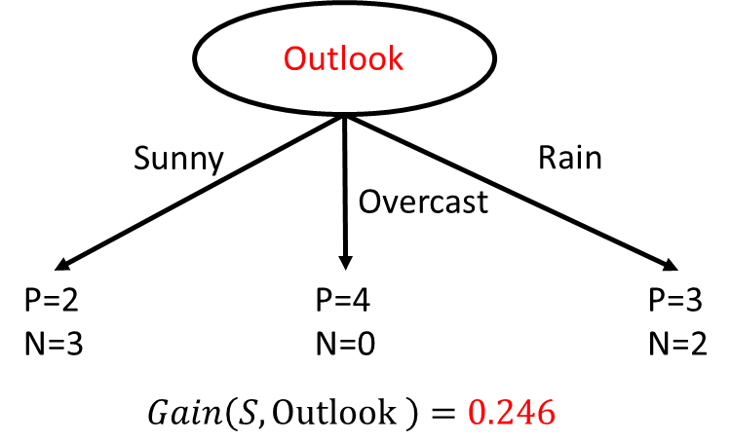

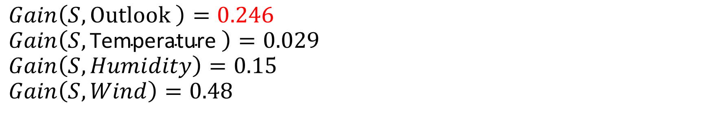


$$Gain\left(S,\text{Outlook} \right)=0.246$$
$$Gain\left(S,\text{Temperature} \right)=0.029$$
$$Gain\left(S, Humidity\right)=0.15$$
$$Gain\left(S, Wind\right)=0.48$$
Temperature
Humidity
Wind
Hot
Cool
High
Normal
True
False
Mild
P=0
N=2
P=1
N=1
P=1
N=0
P=0
N=3
P=2
N=0
P=1
N=2
P=1
N=1
$$Gain\left(S_{sunny},\text{Temperature} \right)=0.57$$
$$Gain\left(S_{sunny}, Humidity\right)=0.97$$
$$Gain\left(S, Wind\right)=0.48$$
Day | Outlook | Temperature | Humidity | Wind | Play
Day1 | Sunny | Hot | High | False | N
Day2 | Sunny | Hot | High | True | N
Day8 | Sunny | Mild | High | False | N
Day9 | Sunny | Cold | Normal | False | Y
Day11 | Sunny | Mild | Normal | True | Y

Slide 13
Outlook
Sunny
Rain
Overcast
Humidity
P
Wind
High
Normal
True
False
N
P
N
P

Slide 14
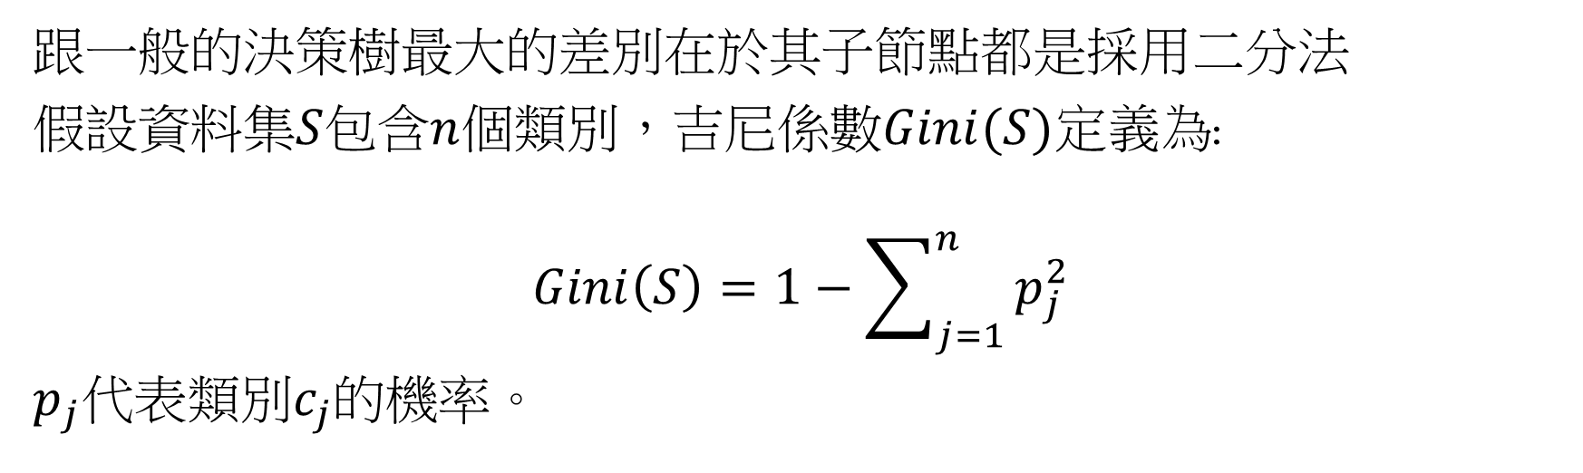
Gini係數
跟一般的決策樹最大的差別在於其子節點都是採用二分法
假設資料集$S$包含$n$個類別，吉尼係數$Gini(S)$定義為:
$$Gini\left(S\right)=1−\sum_{j=1}^{n}{p_{j}^{2}}$$
$p_{j}代表$類別$c_{j}$的機率。

Slide 15
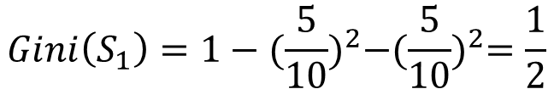
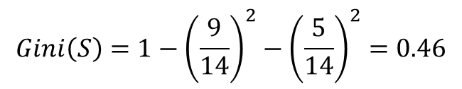
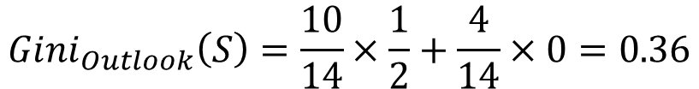
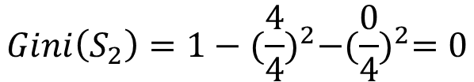
假設將Outlook屬性分為兩類，其中10筆資料被分到$S_{1}=\{Sunny, Rain\}\text{，}\text{4}\text{筆資料被分到}S_{1}=\{Overcast\}$
$$Gini\left(S\right)=1−{\left(\frac{9}{14}\right)}^{2}−{\left(\frac{5}{14}\right)}^{2}=0.46$$
$$Gini\left(S_{1}\right)=1−{(\frac{5}{10})}^{2}−{(\frac{5}{10})}^{2}=\frac{1}{2}$$
$$Gini\left(S_{2}\right)=1−{(\frac{4}{4})}^{2}−{(\frac{0}{4})}^{2}=0$$
$${Gini}_{Outlook}\left(S\right)=\frac{10}{14}×\frac{1}{2}+\frac{4}{14}×0=0.36$$

Slide 16
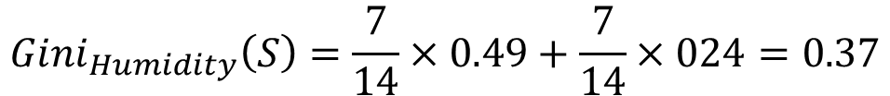
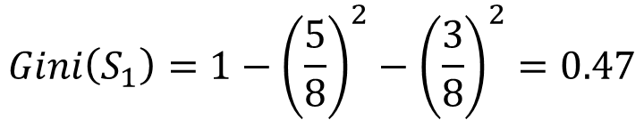
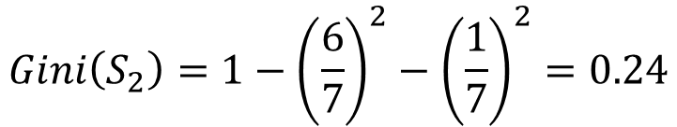
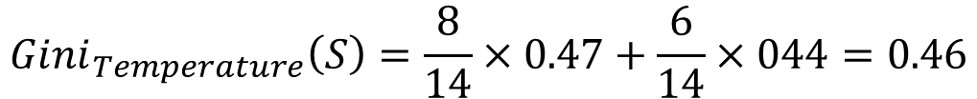
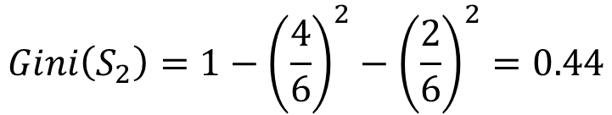
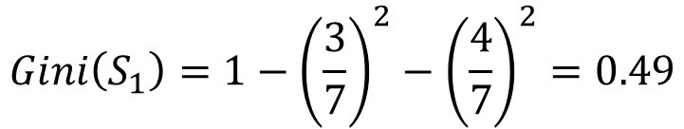
假設將Temperature屬性分為兩類，其中8筆資料被分到$S_{1}=\{Hot, Cool\}\text{，}\text{6}\text{筆資料被分到}S_{2}=\{Mild\}$
$$Gini\left(S_{1}\right)=1−{\left(\frac{5}{8}\right)}^{2}−{\left(\frac{3}{8}\right)}^{2}=0.47$$
$$Gini\left(S_{2}\right)=1−{\left(\frac{4}{6}\right)}^{2}−{\left(\frac{2}{6}\right)}^{2}=0.44$$
$${Gini}_{Temperature}\left(S\right)=\frac{8}{14}×0.47+\frac{6}{14}×044=0.46$$
假設將Humidity屬性分為兩類，其中7筆資料被分到$S_{1}=\{High\}\text{，}\text{7}\text{筆資料被分到}S_{2}=\{Normal\}$
$$Gini\left(S_{1}\right)=1−{\left(\frac{3}{7}\right)}^{2}−{\left(\frac{4}{7}\right)}^{2}=0.49$$
$$Gini\left(S_{2}\right)=1−{\left(\frac{6}{7}\right)}^{2}−{\left(\frac{1}{7}\right)}^{2}=0.24$$
$${Gini}_{Humidity}\left(S\right)=\frac{7}{14}×0.49+\frac{7}{14}×024=0.37$$

Slide 17
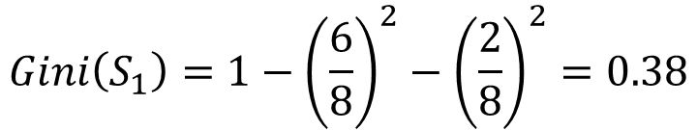
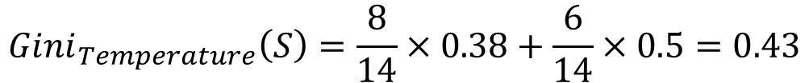
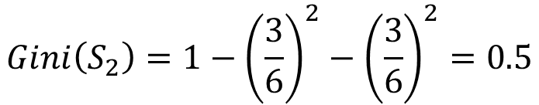
假設將Wind屬性分為兩類，其中8筆資料被分到$S_{1}=\{False\}\text{，}\text{6}\text{筆資料被分到}S_{2}=\{True\}$
$$Gini\left(S_{1}\right)=1−{\left(\frac{6}{8}\right)}^{2}−{\left(\frac{2}{8}\right)}^{2}=0.38$$
$$Gini\left(S_{2}\right)=1−{\left(\frac{3}{6}\right)}^{2}−{\left(\frac{3}{6}\right)}^{2}=0.5$$
$${Gini}_{Temperature}\left(S\right)=\frac{8}{14}×0.38+\frac{6}{14}×0.5=0.43$$
挑選Gini係數最小的，上述為Outlook具有最小值，因此選為根節點

Slide 18
Decision Tree for Text Classification
根據訓練集，使用Feature selection，選出特徵詞彙。(利用卡方檢定選出代表的前100個詞)
將文件表示成向量空間模型(vector space model)，並計算的詞頻分佈
對每一個term計算資訊增益，決定分支的節點
Node1
3000 articles
Split : term i
 | Term 1 | Term 2 | Term 3 | Term 4
article 1 | 2 | 4 | 0 | 1
article2 | 1 | 0 | 2 | 3
article 3 | 3 | 1 | 5 | 0
yes
no
Node2
1300 articles
Split : term j
Node3
1700 articles
Split : term k

Slide 19
Training set 70%
Testing set 30%
D1
D2
D3
想法 :
從訓練資料中取出樣本，採
bootstrap抽樣，產生k=3個樣本子集合，用這些練資料產生棵決策樹，因為樣本集合不同的關係，決策樹應該有所不同，另外如果有資料不平衡的情˙況下，應該可以平衡誤差，對於各式各樣的測試樣本應該可以提升精確度
ensemble

Slide 22
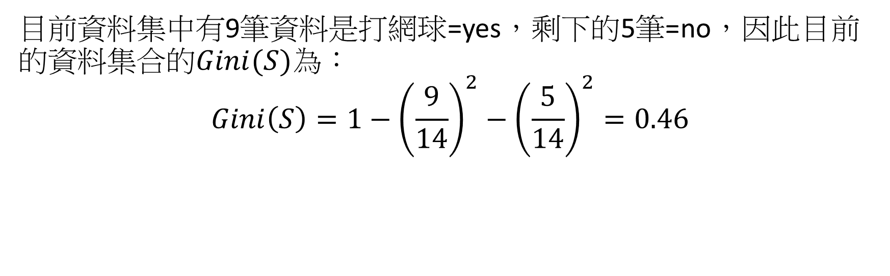
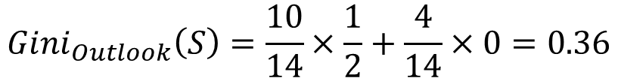
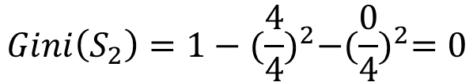
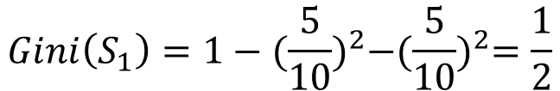
目前資料集中有9筆資料是打網球=yes，剩下的5筆=no，因此目前的資料集合的$Gini(S)$為：
$$Gini\left(S\right)=1−{\left(\frac{9}{14}\right)}^{2}−{\left(\frac{5}{14}\right)}^{2}=0.46$$
假設將Outlook屬性分為兩類，其中10筆資料被分到$S_{1}=\{Sunny, Rain\}\text{，}\text{4}\text{筆資料被分到}S_{1}=\{Overcast\}$
$$Gini\left(S_{1}\right)=1−{(\frac{5}{10})}^{2}−{(\frac{5}{10})}^{2}=\frac{1}{2}$$
$$Gini\left(S_{2}\right)=1−{(\frac{4}{4})}^{2}−{(\frac{0}{4})}^{2}=0$$
$${Gini}_{Outlook}\left(S\right)=\frac{10}{14}×\frac{1}{2}+\frac{4}{14}×0=0.36$$

